Slide 1
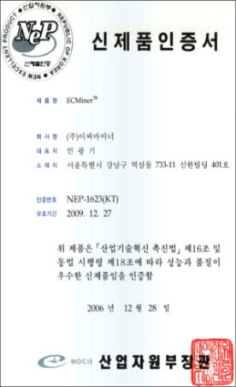

ECMiner™ AIDA 소개
(AIDA: Artificial Intelligence Data Analyzer)
2026. 04. 27
㈜이씨마이너

Slide 2
ECMiner™ AIDA 소개
ECMiner™ AIDA 개요
ECMiner™ AIDA 주요 기능
기대효과
시연

Slide 3
1. ECMiner™ AIDA 개요
데이터 분석, 왜 아직도 어렵게 하고 있을까?
AIDA는 사용자가 글이나 음성으로 질문을 하면 사용자의 질문 의도를 이해하여 1) 생성형 인공지능(sLLM w/RAG) 시반 정성적 분석 결과와 2) ECMiner™ 기반 정량적 분석 결과를 융합하여 답변을 제공하는 시스템입니다.
AIDA가 제공하는 분석 경험
1
질문만으로 분석
2
현재 상태와 변화 이해
3
관계 분석과 미래 예측
복잡한 SQL 작성·모델링 없이
자연어로 데이터 조회·분석
데이터의 현재 상태를 파악하고
시간에 따른 변화 흐름을 해석
변수 간 관계를 도출하고
향후 추이를 예측
AIDA MVP 핵심 분석 흐름
데이터 이해
추이 파악
관계 분석
비교 분석
예측
→ 데이터 이해부터 예측까지, 한 흐름으로 자동화

Slide 4
1. ECMiner™ AIDA 개요
데이터 분석, 왜 아직도 어렵게 하고 있을까?
데이터는 어디에나 있지만, 그 데이터를 가치로 바꾸기까지의 과정은 여전히 복잡하고 느립니다. 분석 한 건을 위해 SQL, 가공, 모델링이 반복되고 있습니다.
기존 데이터 분석의 진입장벽
1
복잡한 기술 스택
2
높은 전문 지식 요구
3
반복 업무의 누적
SQL 작성, 데이터 가공,
모델링까지 직접 수행
분석까지 많은 시간과
전문 인력의 개입이 필요
유사한 분석 요청이
지속적으로 반복 발생
→ 분석의 진입장벽이 여전히 높음

Slide 5
1. ECMiner™ AIDA 개요
기존 방식의 한계
기존 분석 프로세스는 단계별로 분절되어 있고, 각 단계마다 사람의 개입이 필요하여 분석 결과 도출까지 상당한 시간이 소요됩니다.
기존 데이터 분석 프로세스
데이터 추출
전처리
분석
시각화
해석
주요 한계점
1
단계별 작업 분리
2
사람 의존도 높음
3
분석 리드타임 증가
프로세스가 분절되어
전체 흐름이 단절됨
수작업 비중이 커
전문 인력에 의존
단계 간 핸드오프로
결과 도출이 지연
→ 빠른 의사결정이 어려움

Slide 6

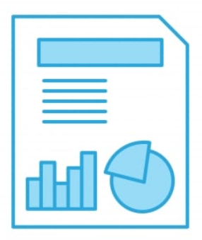
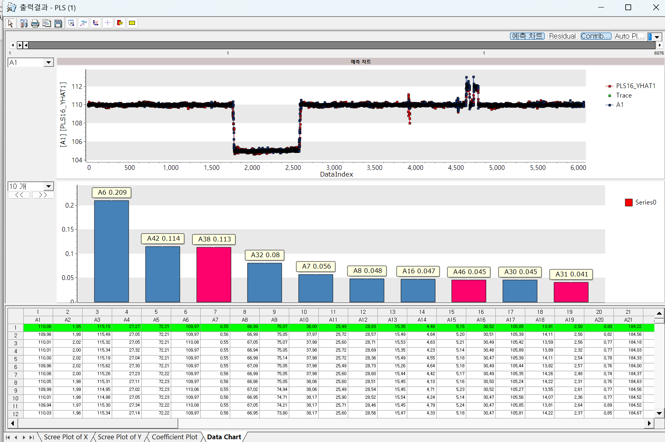
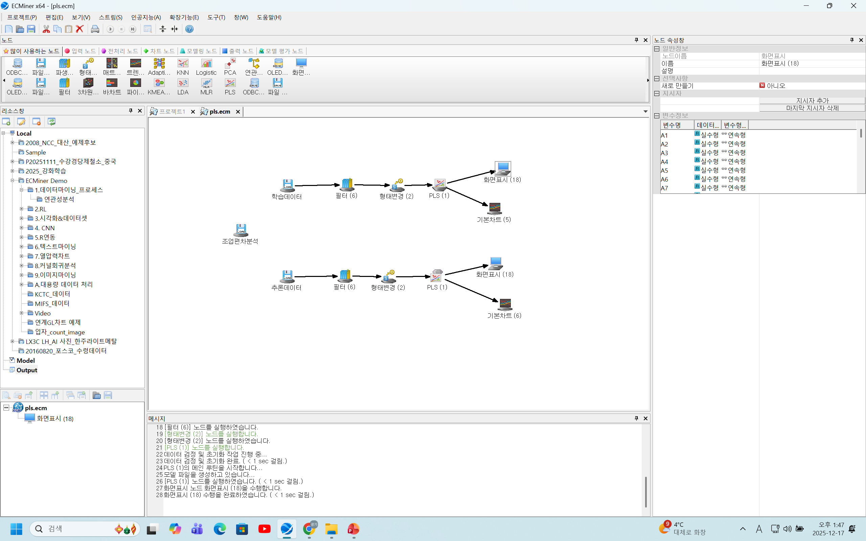
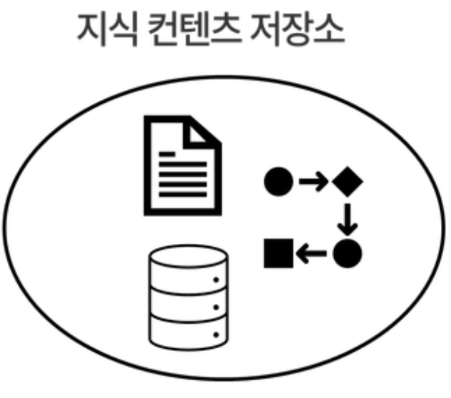
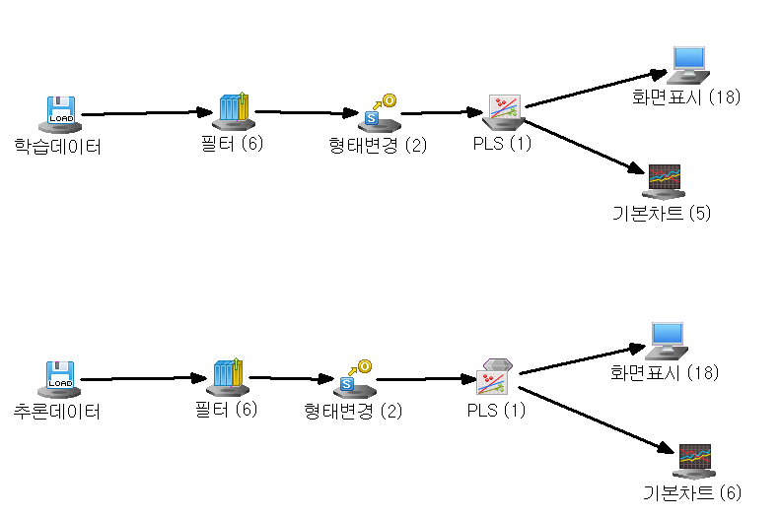
1. ECMiner™ AIDA 개요
ECMinerAI™ AIDA: 인공지능 기반 자동 분석시스템
AIDA는 사용자가 글이나 음성으로 질문을 하면 사용자의 질문 의도를 이해하여 1) 생성형 인공지능(sLLM w/RAG) 시반 정성적 분석 결과와 2) ECMiner™ 기반 정량적 분석 결과를 융합하여 답변을 제공하는 시스템입니다.
sLLM w/RAG
자동분석시스템
질의
자동분석 생성기
AI
ECMiner™
자동 분석
보고서
답변서
데이터 Agent
분석파일
온톨로지
DB
메타
데이터
분석용
데이터
AIDA:
Ontology
원천 데이터
설비 문서
운전 데이터
품질
설비 이력

Slide 7
1. ECMiner™ AIDA 개요
ECMinerAI™ AIDA: sLLM w/RAG
AIDA의 sLLM w/RAG는 1) 사용자가 직접 도메인 데이터를 구축(지식 컨텐츠 저장소)하고, 2) On-Premise sLLM(Llama, Mistral 등)을 선택할 수 있도록 지원합니다. 또한, 확장형 구조로 외부 API 기반 모델까지 유연하게 활용할 수 있습니다. 이를 통해 각 도메인에 최적화된 맞춤형 AI 서비스를 제공합니다.
sLLM w/RAG
자동분석시스템
질의
자동분석 생성기
AI
ECMiner™
자동 분석
보고서
답변서
데이터 Agent
분석파일
온톨로지
DB
메타
데이터
분석용
데이터
AIDA:
Ontology
원천 데이터
설비 문서
운전 데이터
품질
설비 이력

Slide 8
1. ECMiner™ AIDA 개요
ECMinerAI™ AIDA: 자동분석시스템(1/2)
AIDA의 자동분석시스템은 1) 자동분석 생성기를 통해 데이터를 이해하여 사용자 의도에 맞는 분석 프로세스를 생성합니다. 이를 기반으로 2) 데이터 Agent는 분석용 데이터를 수집하여 3) ECMiner™에서 탐색적 분석, 시각화, 모델링까지 수행하고, 최종적으로 분석 보고서를 제공합니다.
sLLM w/RAG
자동분석시스템
질의
자동분석 생성기
1
AI
ECMiner™
3
자동 분석
보고서
답변서
데이터 Agent
2
분석파일
온톨로지
DB
메타
데이터
분석용
데이터
AIDA:
Ontology
원천 데이터
설비 문서
운전 데이터
품질
설비 이력

Slide 9
1. ECMiner™ AIDA 개요
ECMinerAI™ AIDA: 자동분석시스템(2/2)
AIDA의 자동분석시스템에서 수행된 분석을 기반으로 추가 분석이 필요한 경우, 자동분석 생성기가 생성한 분석 절차를 담은 ECM 프로젝트 파일을 제공합니다. 해당 파일은 ECMiner™에서 직접 실행 및 수정할 수 있습니다.
sLLM w/RAG
자동분석시스템
질의
자동분석 생성기
AI
ECMiner™
자동 분석
보고서
답변서
데이터 Agent
분석파일
온톨로지
DB
메타
데이터
분석용
데이터
AIDA:
Ontology
원천 데이터
설비 문서
운전 데이터
품질
설비 이력

Slide 10
2. ECMiner™ AIDA 주요 기능
ECMiner™AIDA 주요 기능 Overview
ECMiner™은 멀티모달 데이터를 처리/분석하기 위한 통계/데이터마이닝/빅데이터/인공지능 알고리듬을 활용할 수 있는 통합 분석 환경을 제공합니다.
RAG
자동분석 시스템
-기초 통계 분석
-시계열 추이 분석
-상관관계 분석
-그룹 비교 분석
-관계 분석
-예측 분석
-파일 업로드 및 적재
-Collection
-사용자 질의 기반 검색

Slide 11
2. ECMiner™ 주요 기능
ECMiner™ 주요 기능 Overview
ECMiner™은 멀티모달 데이터를 처리/분석하기 위한 통계/데이터마이닝/빅데이터/인공지능 알고리듬을 활용할 수 있는 통합 분석 환경을 제공합니다.
파일 업로드/
적재
멀티미디어
데이터
(텍스트/이미지
/동영상 등)
ECMinerIMS™
연동
사용자의
문서 기반
질의 검색
GPU 활용
Visualization
Collection
선택
인공지능
DNN/CNN/RNN
/sLLM
파이썬 R
연동
AI 마법사
설명형 AI의 기능

Slide 12
4. Digital Transformation with ECMiner™
단계적 DT 달성 전략
ECMiner™을 활용하여 1) 업무에 데이터를 활용하는 시민데이터 과학자 양성, 2) 주제에 대한 빅데이터 분석을 통한 개선방안도출, 3) 업무에 개선안 반영을 통한 업무혁신을 달성할 수 있습니다.
업무 혁신 달성
업무별 개선방안 도출
지능형 실시간 모니터링 및 이상진단시스템
인공지능 기반 자동화 및 지속적 학습을 통한 최적화 (품질/에너지/생산량 관점 최적화, 정비시점 최적화 등)
실시간 조업 Guidance
시민 데이터 과학자 양성
IoT를 활용한 필요 데이터 수집
품질, 설비이상, 예지/예방 유지보수, 안전사고 유형별 원인분석, 조업 최적화 관련 분석 결과를 기반한 개선안 도출
실시간 모니터링 및 이상진단 체계 수립
개선을 달성하기 위한 자동화 방안 수립
엔지니어가 데이터 분석을 통해 얻은 결과를 업무 활용할 수 있는 능력 양성
빅데이터 경진대회를 통해 개선 업무 도출
분석 업무에 필요한 데이터 정의

Slide 13
AIDA 도입 시 변화
AIDA가 만드는 기대효과
AIDA 도입은 분석 시간 단축에서 시작해 반복 업무 감소와 분석 대중화로 이어지며, 궁극적으로 데이터 기반 의사결정을 강화하여 조직 전체의 데이터 활용도를 끌어올립니다.
데이터 기반 의사결정 강화
반복 업무 감소
분석 결과가 일상 의사결정 흐름에 자연스럽게 통합
경영진 · 현장 모두 동일한 데이터를 근거로 판단
조직 전체의 데이터 활용도와 인사이트 수준 동반 상승
분석 시간 단축
정형화된 분석 요청은 자연어 질의로 즉시 처리
반복 분석 요청 처리에 들이던 인력 · 시간 절감
SQL · 통계 지식 없이도 비전문가가 직접 분석 수행
전문가는 고난도 · 전략 분석에 집중 가능
질문 → 결과까지 수일 → 수분으로 단축
데이터 추출 · 가공 · 시각화 단계 자동화
의사결정 사이클 가속화

